Slide 1

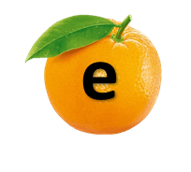
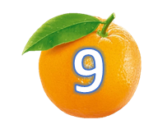
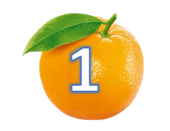


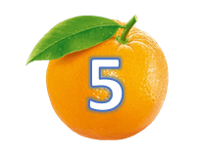

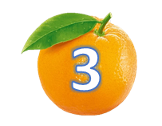
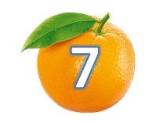



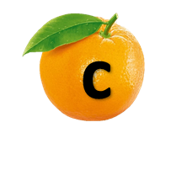




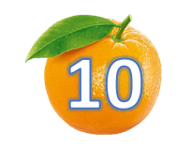

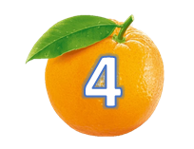


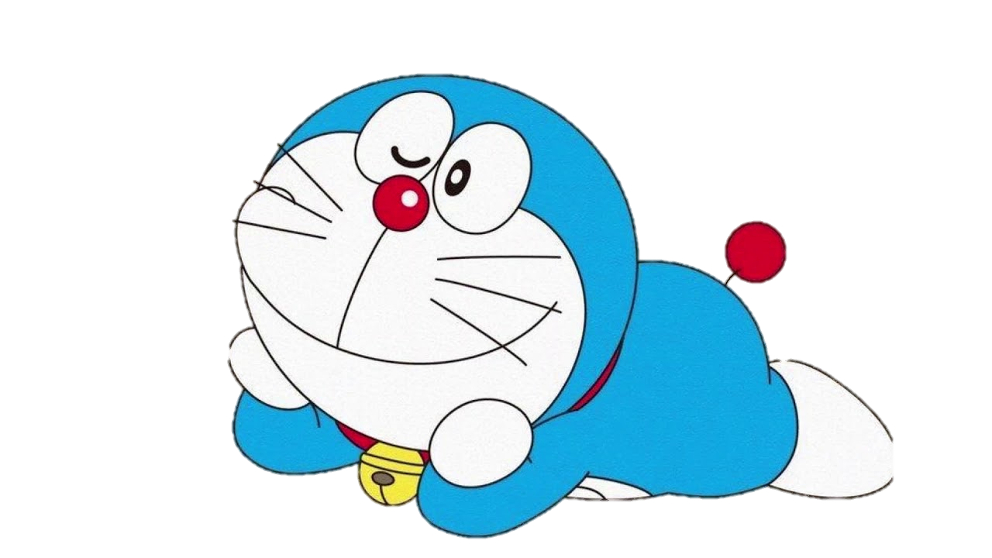
TRÒ CHƠI
HÁI QUẢ TÌM CHỮ
Giáo viên: Trần Bích An
Trường MN Sao Sáng 5- Ngô Quyền- Hải Phòng

Slide 2
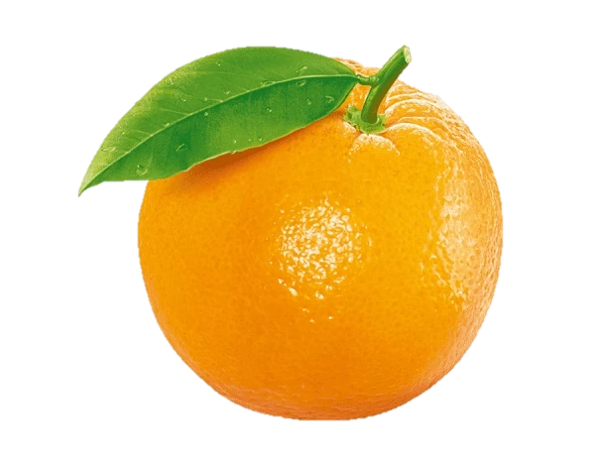
Tôi là một nét cong kín
Tròn xoe như quả trứng gà
Mời bé đoán thử xem
Ấn vào trái cam để xem đáp án

Slide 3
Nét tròn em đọc chữ O
Khuyết đi 1 nửa sẽ cho chữ gì?
Ấn vào trái cam để xem đáp án

Slide 4
Chữ cái giống chữ số 9
Tên gọi lại khác, chúng mình đoán xem
Ấn vào trái cam để xem đáp án

Slide 5
Bình thường em đọc là u
Khi em quay ngược u ra chữ gì?
Ấn vào trái cam để xem đáp án

Slide 6
Phía trái là nét móc ngược
Phía phải nét thẳng, đứng nghiêm xin chào
Bạn đoán xem tôi là chữ gì?
Ấn vào trái cam để xem đáp án

Slide 7
Hình dáng tôi giống chữ u
Nhưng tôi lại có thêm râu trên đầu
Ấn vào trái cam để xem đáp án

Slide 8
Chữ n hai nét móc
Đứng liền kề cạnh nhau
Thêm một nét móc nữa
Là chữ gì đoán mau?
Ấn vào trái cam để xem đáp án

Slide 9
Tôi có một nét xiên phải
Và thêm nột nét xiên trái
Hai nét đan vào nhau
Vậy tôi là chữ gì ?
Ấn vào trái cam để xem đáp án

Slide 10
Chữ có một nét ngang
Thêm nét cong hở phải
Đố bé là chữ gì ?
Ấn vào trái cam để xem đáp án

Slide 11
Nét cong kín bé thấy đầu tiên
Tiếp theo nét thẳng sẽ ra chữ gì ?
Ấn vào trái cam để xem đáp án

Slide 12
Tôi là một nét thẳng
Có dấu chấm ở trên
Bé hãy đoán thử xem
Tôi là chữ gì nhé
Ấn vào trái cam để xem đáp án

Slide 13

Chúc mừng bé
Cùng mình chơi lại lần nữa nhé
Ấn vào trái cam để chơi lại =>

